Slide 1


Slide 2

成智遠 Mike
a3804430@hotmail.com
Portal Network / 資深前端工程師
飛肯設計學苑 / 講師
Hahow 職人必修的 RWD 網頁入門班 / 講師

Slide 3
Sass Wat????

Slide 4
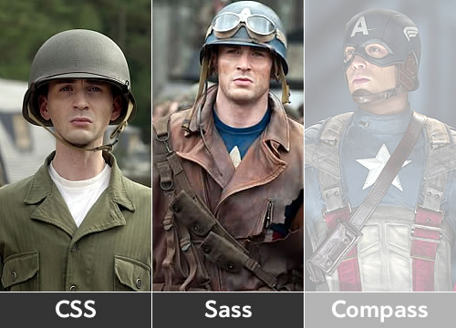

Slide 5
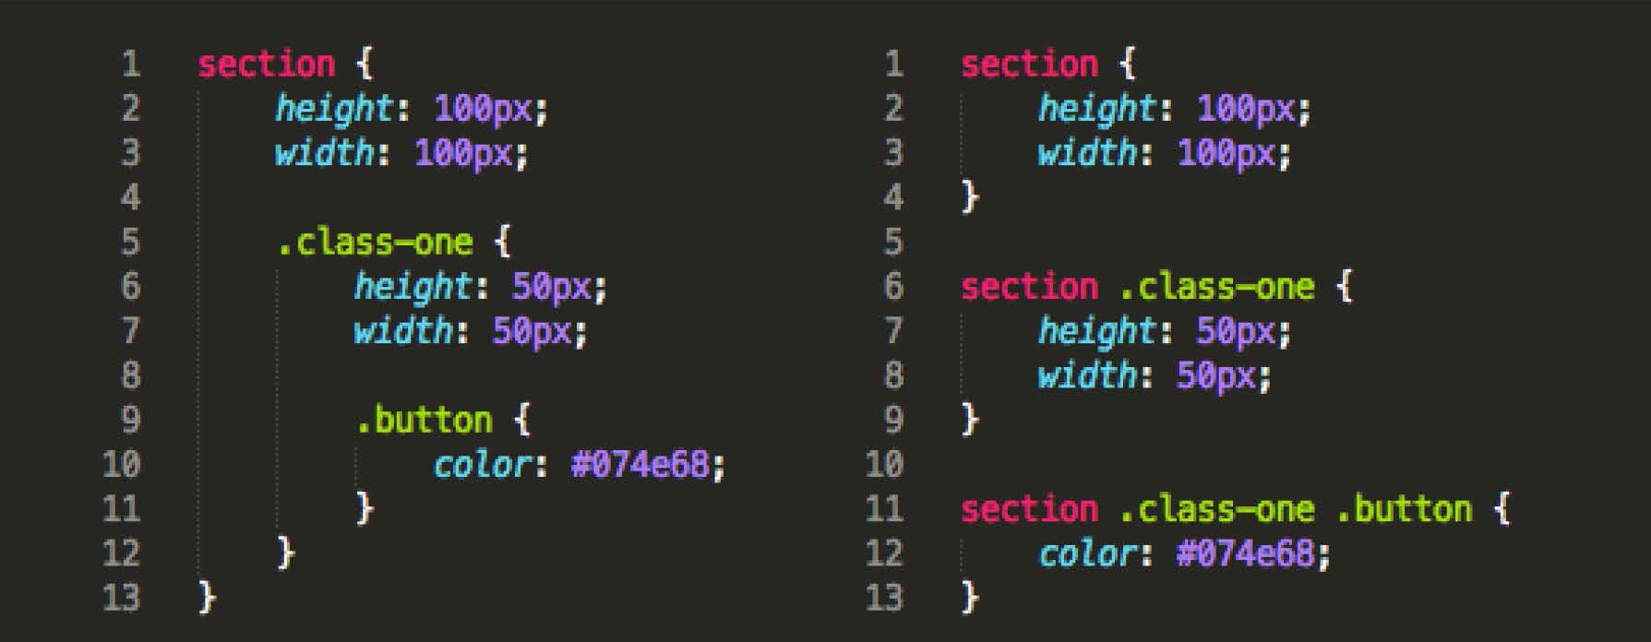

Slide 6

瀏覽器不知道Sass是什麼?

Slide 7


Slide 8


Visual Studio Code
nodejs
我們要把開發環境準備好

Slide 9
先來安裝個nvm吧!
https://github.com/coreybutler/nvm-windows/releases

Slide 10
NVM指令 nvm list：查看已安裝的版本 nvm list available：查看有哪些 Node 版本可以裝 nvm install v8.11.2：安裝指定的 Node 版本 nvm use v8.11.2：指定 Node 版本

Slide 11
liveSassCompile
Sass
Monokai Dark Soda
EaseServer
colorize
AutoFileName
vscode-icons

Slide 12
Live Sass Compiler Setting
"liveSassCompile.settings.formats": [
{
"format": "expanded",
"extensionName": ".css",
"savePath": "~/../css"
}
],
"liveSassCompile.settings.autoprefix": [
"> 1%",
"last 5 versions",
"Firefox >= 45",
"iOS >=8",
"Safari >=8",
"ie >= 10"
]

Slide 13
我們就直接進範例吧!!!

